Slide 1
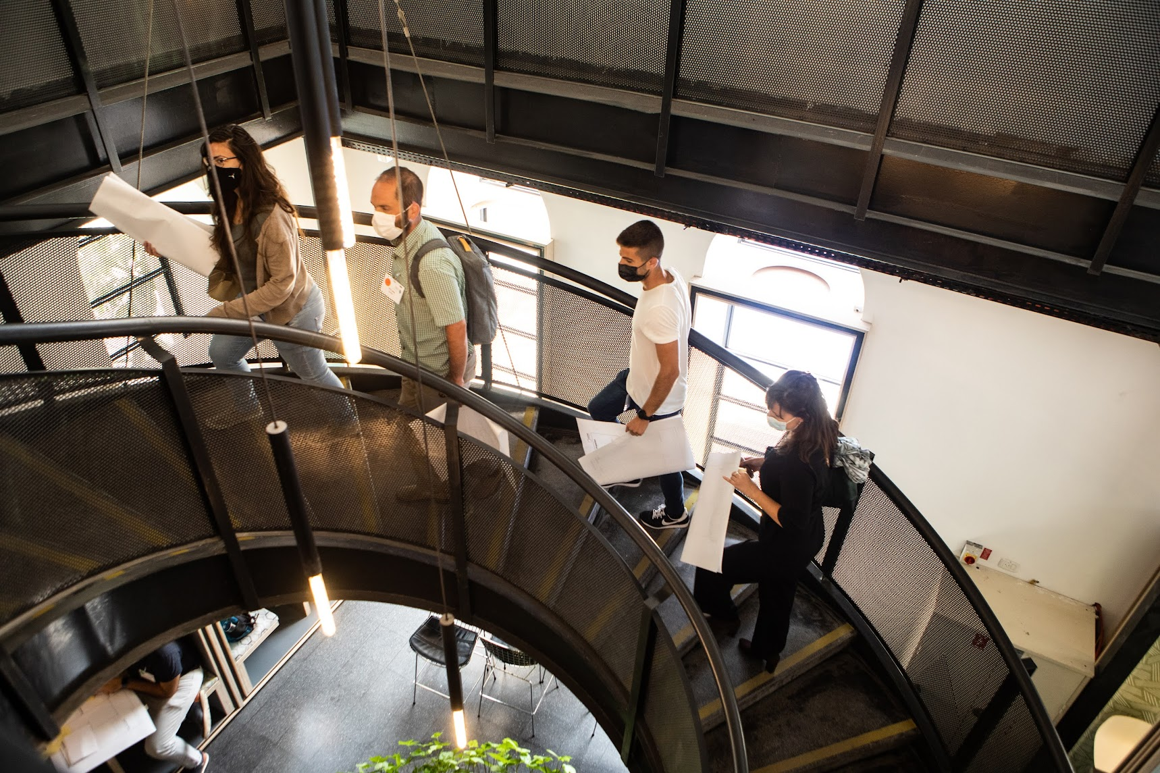
התנסות MVP

Slide 2
תקציר הכלי
שלבים לבניית ניסוי ראשוני למוצר/מיזם שלנו שהתנאים אליו הוא מינימום משאבים ומקסימום ערך אשר הניסוי ייתן לנו על המשך פיתוח הפרויקט, הרלוונטיות שלו לקהל היעד, והיכולת שלו להשפיע/להטיב עם המצב הקיים

Slide 3
MVP – PIVOT - מתחילים !
אז עברנו את שלב ה MVP - כעת אנחנו מגיעים ל MVP-PIVOT - שלב השינוי.
בדף זה נרצה לעשות סדר בממצאים שלנו, נבין מה עלינו לשמר, מה עלינו לשנות ומה עלינו לעשות שלא חשבנו עליו קודם לכן.
נקודות שחשוב שנתייחס אליהן בכלי:
זהו את סוג השינוי אותו צריך לבצע, לא תמיד הנראה ראשון לעין הוא מה שאנו צריכים לשנות. נתחו היטב את הממצאים העולים
ייתכן ויעזור לכם לעשות רשימה ארוכה של כל מה שעלה בMVP ורק לאחר מכן לחלק לקטגוריות השונות,
עבדו בשיטת העבודה הנוחה לכם.
**במידה ולא הבנתם עד הסוף, מוזמנים להכנס לסרטון ההסברה על הכלי באתר הכוורת - (לינק)
או לשאול ביזמות חברתית – הקהילה בפייסבוק ונשמח לסייע
שיהיה המון בהצלחה,
צוות הכוורת

Slide 4
ייתכן שכאשר תבצעו MVP, תזהו שהמוצר אינו יעיל ואינו מדוייק לכן תצטרכו לייצר PIVOT
. 1מהן הנקודות העיקריות שעלו בעקבות הMVP ?
מה המוצר החדש שלי על בסיס הגבולות שיצרתי?
מה אנו צריכים לשמר במיזם שלנו?
על מה אנו צריכים לוותר
במיזם שלנו?
03
02
01
START
KEEP
STOP

Slide 5
2. כעת, זהו את סוג ה PIVOT הדרוש לכם
כלומר, בחנו 4 תרחישים לשינוי המיזם שלכם:
שינוי קהל יעד
שינוי פלטפורמה – שינוי בצורת הגשת המוצר
שינוי המוצר או השירות – להתאהב בבעיה ולא בפתרון הספציפי שבחרתם
בחינת המשאבים מחדש – הסכלות מחודשת על המשאבים הקיימים (הפנימיים והחיצוניים)
*שינויים נוספים שכדאי לקחת בחשבון: שינוי בערוצי מכירה ושיווק או שינוי מודל כלכלי.

Slide 6
אייקונים לשימוש חופשי

